Slide 1
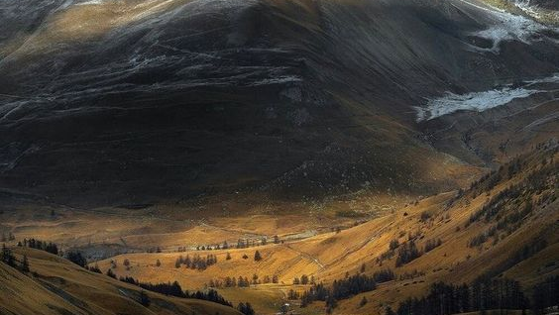
Donjon d’Edthos
Conte du retour de la Forteresse des Immortels

Slide 2
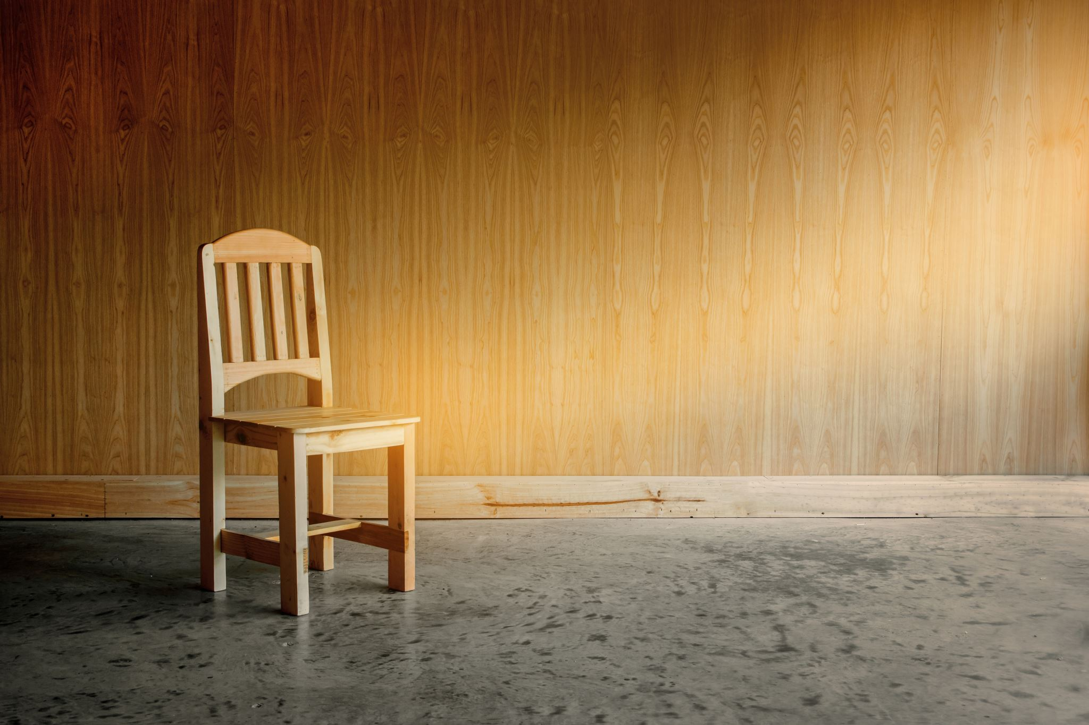
Carte : La Taverne
Description Rapide
La taverne est le hub d’accueil.
Sol en bois, meubles en chêne
Un Miroir
Un Tavernier
Fonctionnalités
Le joueur va créer son personnage depuis le Miroir
Le joueur va recevoir l’explication de l’histoire par le Tavernier

Slide 3

Taverne : Cas d’utilisations
Parler au Tavernier
Apprendre l’histoire du Donjon
Include
Utiliser le Miroir
Include
Changer d’apparence

Slide 4
Taverne : Wireframe

Slide 5
Formulaire: Création de Personnage
Description Rapide
Fenêtre Popup
Fonctionnalités
Le joueur va choisir son Nom
Création d’un Profil Joueur
Récupération d’un Profil Joueur
Choix d’apparence
Homme/Femme
À venir

Slide 6
Création de Personnage : Données
Profil Joueur
Nom
Skin
Sexe

